Slide 1
3ème Réunion d'information informelle trimestrielle sur le Pacte Mondial sur les Réfugiés
18 Octobre 2023

Slide 2
INFORMATION POUR LES PARTICIPANTS
La traduction est disponible en anglais et français.
  Veuillez sélectionner votre langue préférée en utilisant le bouton “Interprétation” sur Zoom.
  Cliquez sur "Options d'affichage" en haut de votre écran, puis dans le menu déroulant, cliquez sur la langue d'affichage de votre choix, soit "ANGLAIS (HCR)", soit "FRANÇAIS (HCR)«
Veuillez indiquer votre souhait de prendre la parole dans le chat Zoom :
  Veuillez indiquer le nom de votre gouvernement ou organisation ainsi que votre titre.
  Si vous avez demandé de prendre la parole en avance, veuillez indiquer votre présence dans le chat.
Les questions pour les panélistes pourront être posées dans le chat.
Les déclarations écrites à poster en ligne peuvent être envoyées à hqgcr@unhcr.org.
La présentation et le résumé de la réunion seront mis en ligne sur https://www.unhcr.org/events/briefings-and-meetings-2023.
Pour tout problème technique pendant la réunion, veuillez contacter hqgcr@unhcr.org.

Slide 3
AGENDA
Introduction et mise à jour sur le Forum Mondial sur les Réfugiés
Mme. Perveen Ali, Responsable de l’équipe en charge de la coordination du Pacte Mondial sur les réfugiés, HCR
Démonstration du formulaire de soumission d’engagements
M. Radu Barza, Officier de gestion des données, HCR
Intervention des participants et questions-réponses sur les engagements multipartites
Conclusion
Mme. Perveen Ali, Responsable de l’équipe en charge de la coordination du Pacte Mondial sur les réfugiés, HCR
Modérateur​
M. Ziad Ayad, Officier principal des politiques, HCR

Slide 4
Introduction et mise à jour sur le Forum Mondial sur les Réfugiés
Mme. Perveen Ali, Responsable de l’équipe en charge de la coordination du Pacte Mondial sur les réfugiés, HCR

Slide 5
Résultats clés proposés

Slide 6
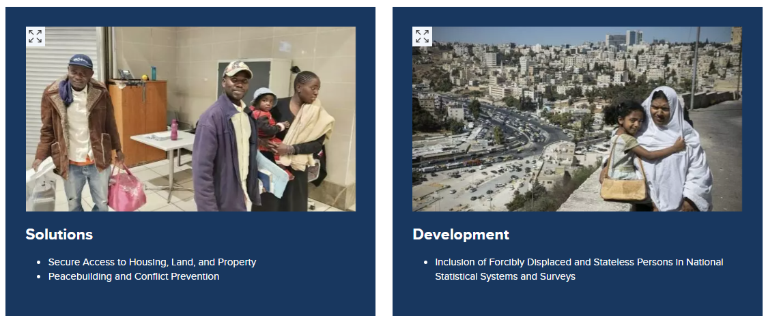
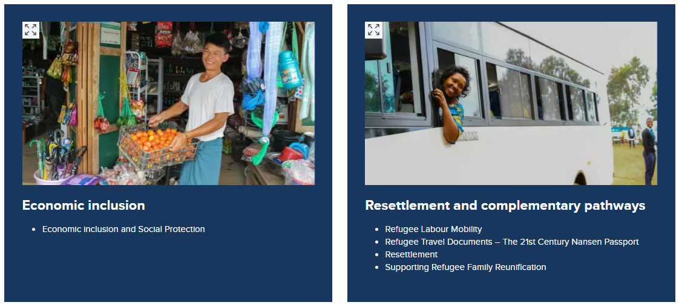
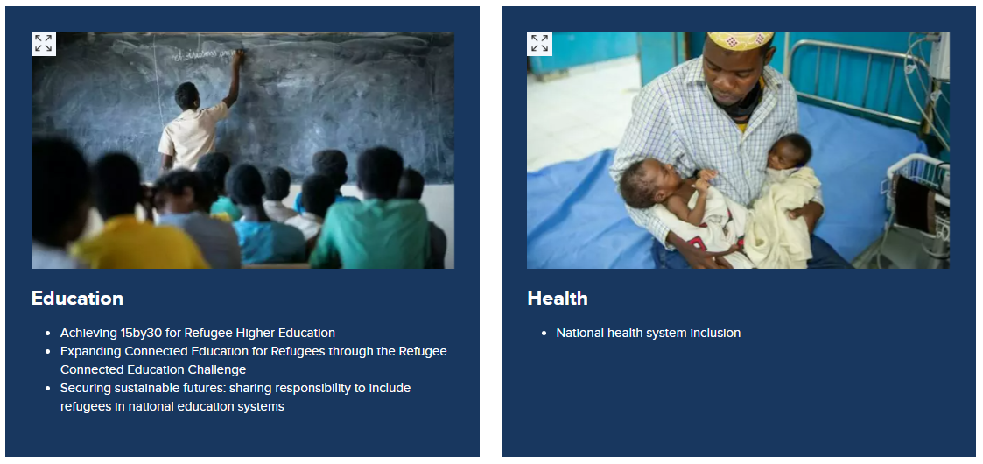
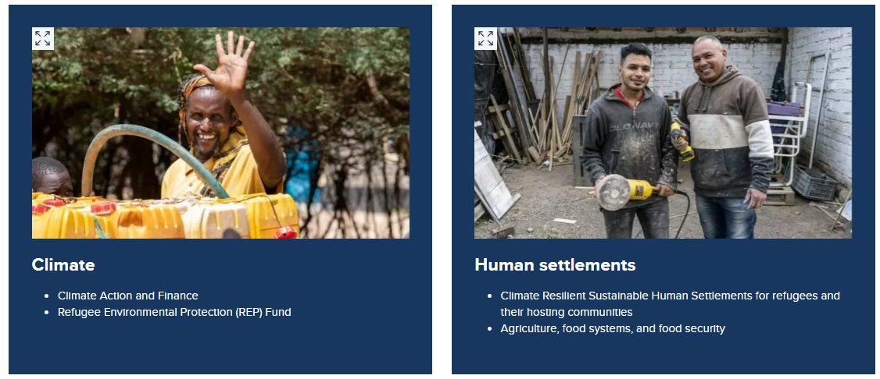
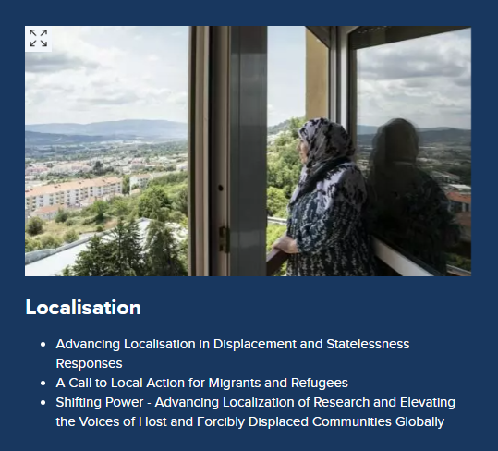
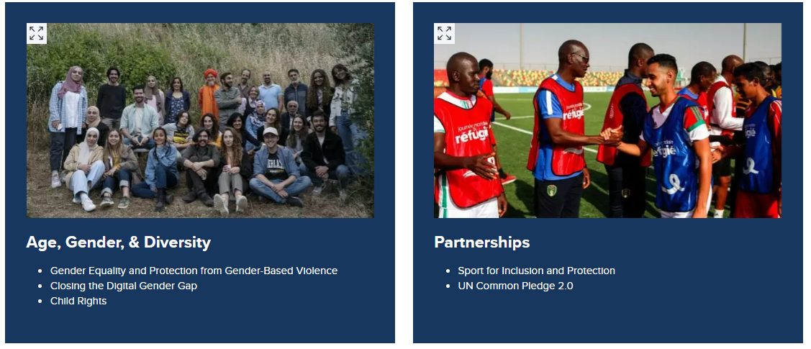
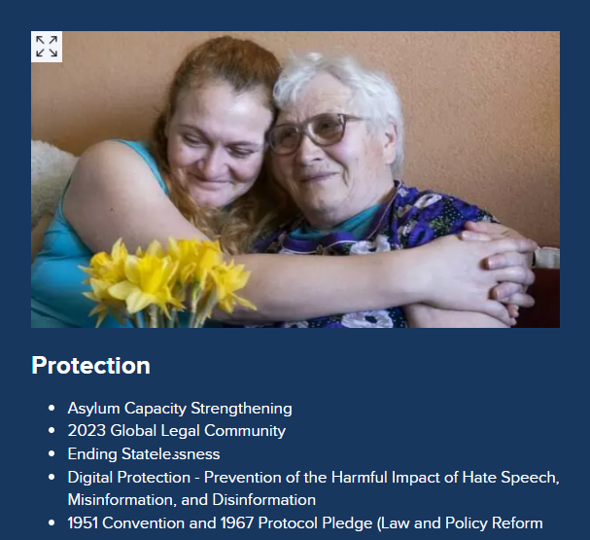
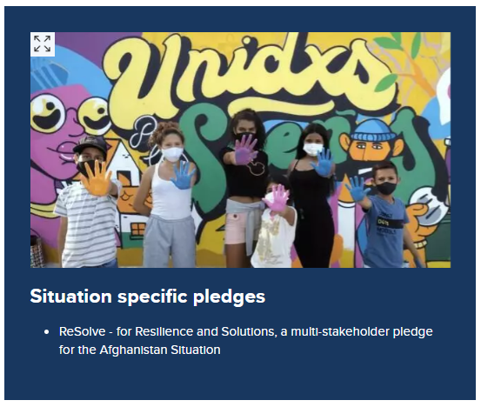
Engagements multipartites en faveur des résultats clés
https://globalcompactrefugees.org/pledges-contributions/multistakeholder-pledges-global-refugee-forum-2023

Slide 7
Mise à jour sur le Forum Mondial sur les Réfugiés voir: https://www.unhcr.org/about-unhcr/overview/global-compact-refugees/global-refugee-forum-2023/programme-overview

Slide 8
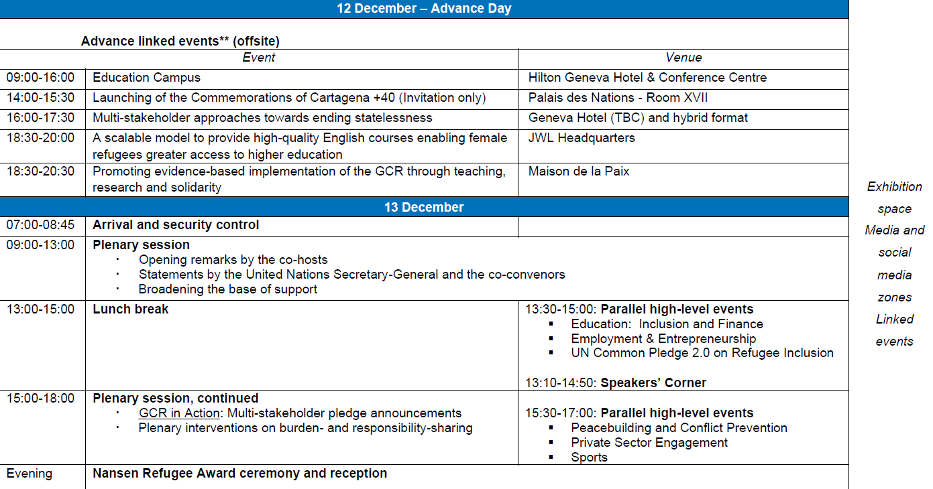

Slide 9
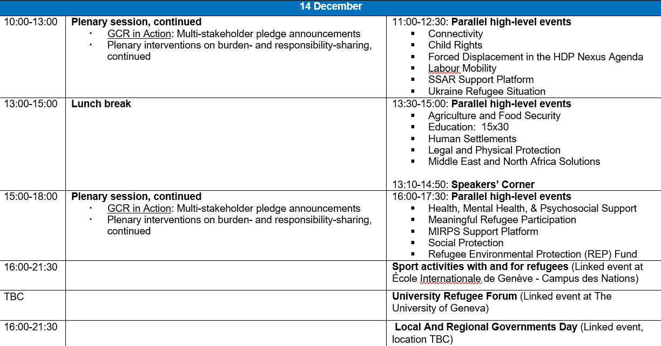

Slide 10
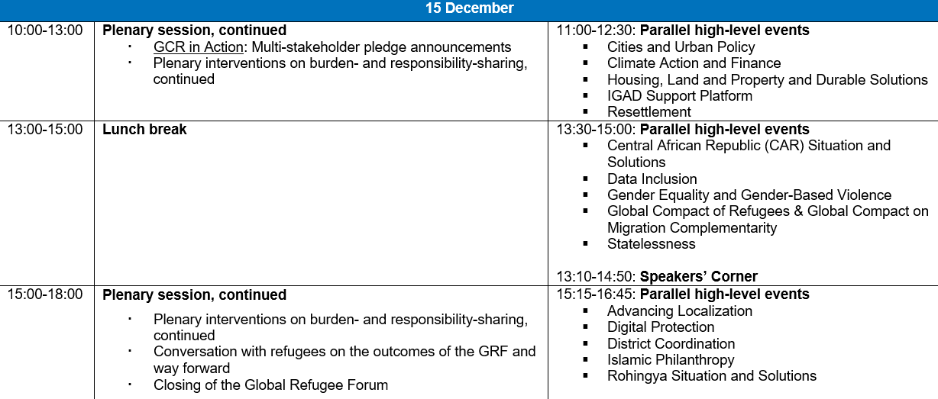

Slide 11

Protocole et logistique
La note d’information et les details concernant les inscriptions seront postés sur https://www.unhcr.org/global-refugee-forum-2023
Étant donné que la capacité du lieu est limitée, les délégations sont encouragées à maintenir à chaque fois le nombre de personnes présentes à Palexpo entre 3 et 5.

Slide 12
Démonstration du formulaire de soumission d’engagements
M. Radu Barza, Officier de gestion des données, HCR

Slide 13


Slide 15
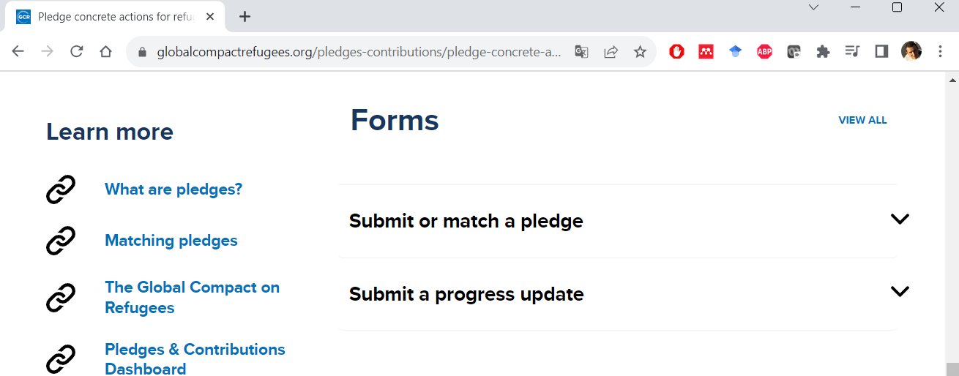

Slide 16
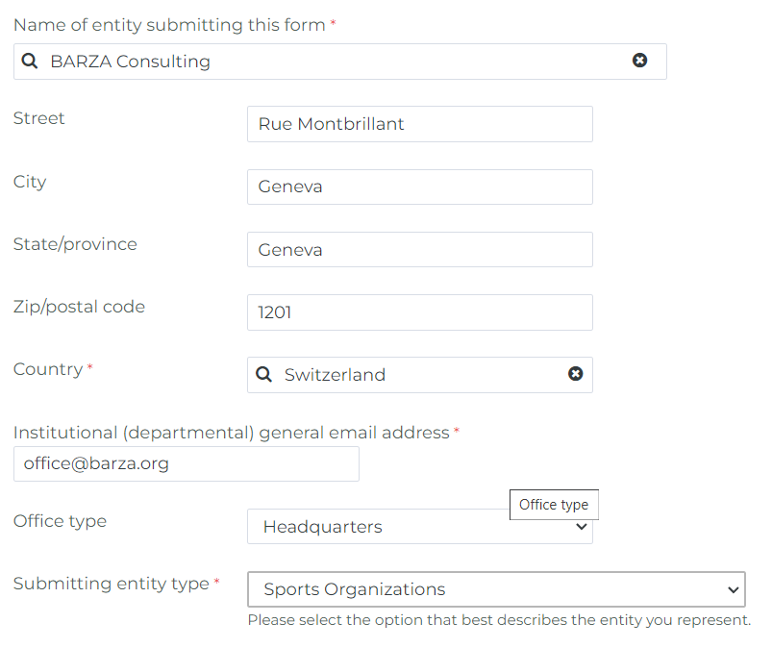
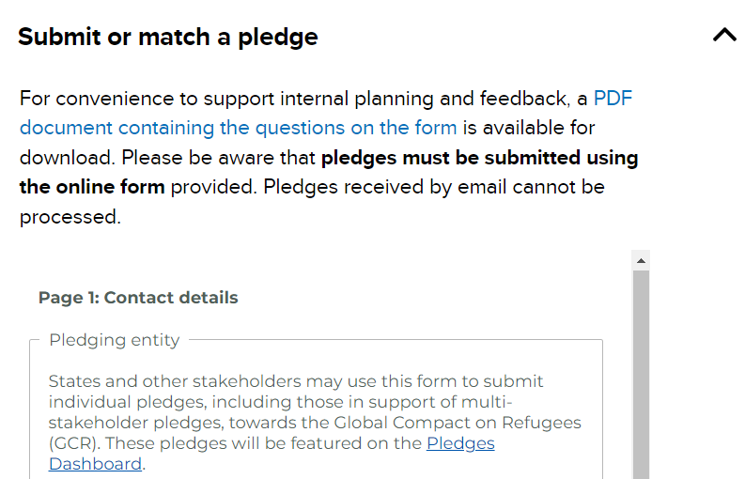

Slide 17
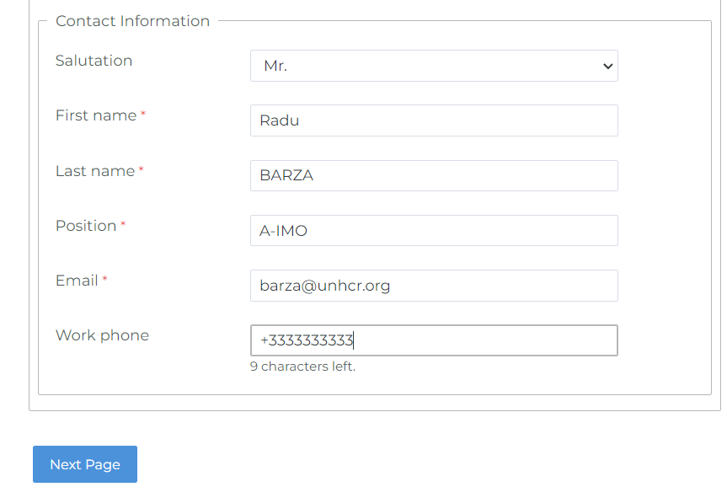

Slide 18
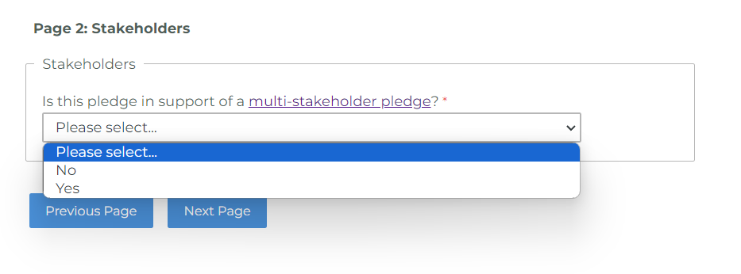
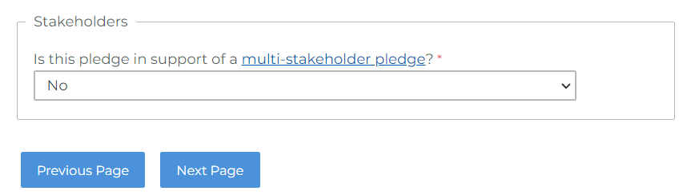

Slide 19
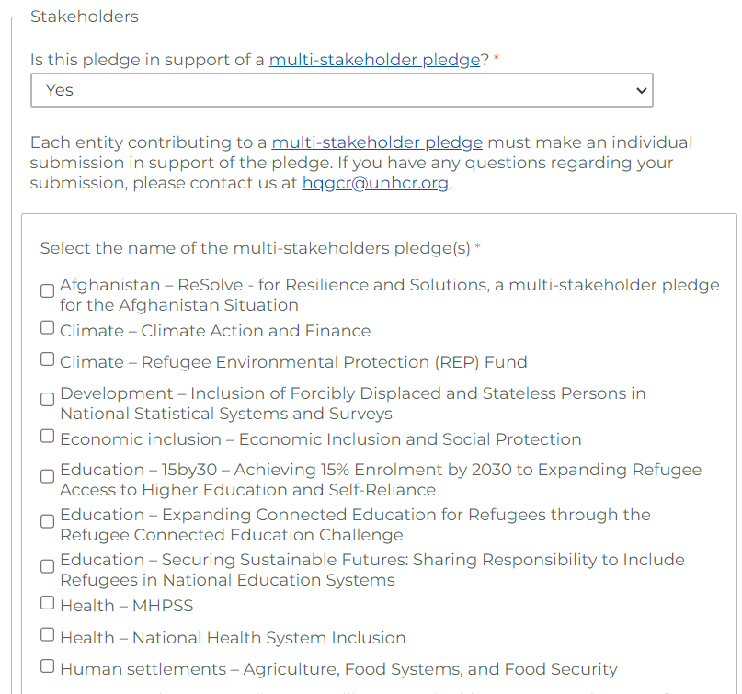
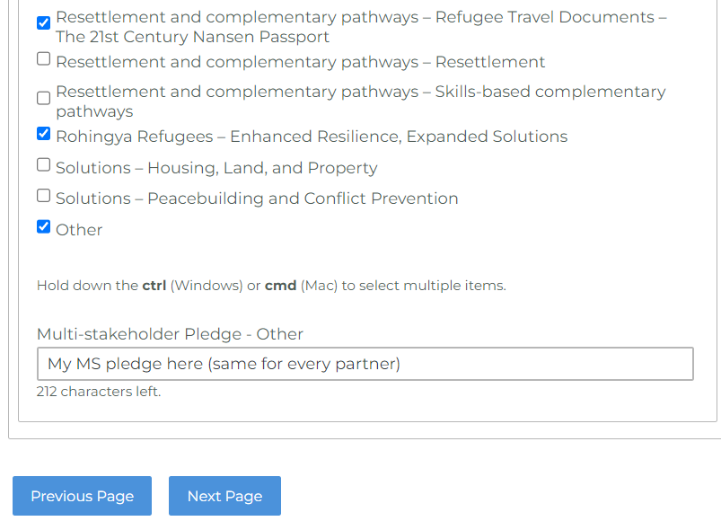

Slide 20
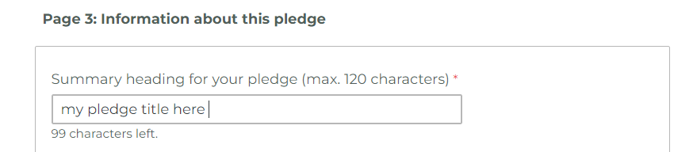
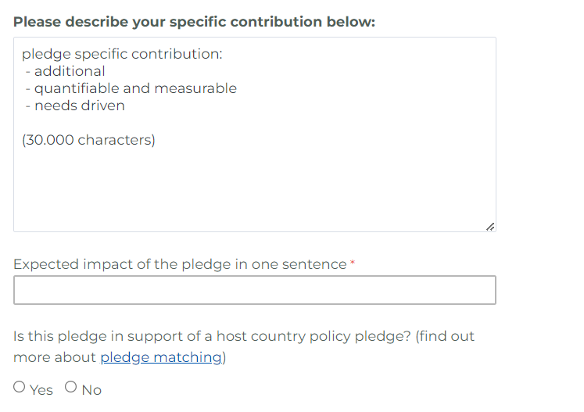
Title: 120 characters

Slide 21
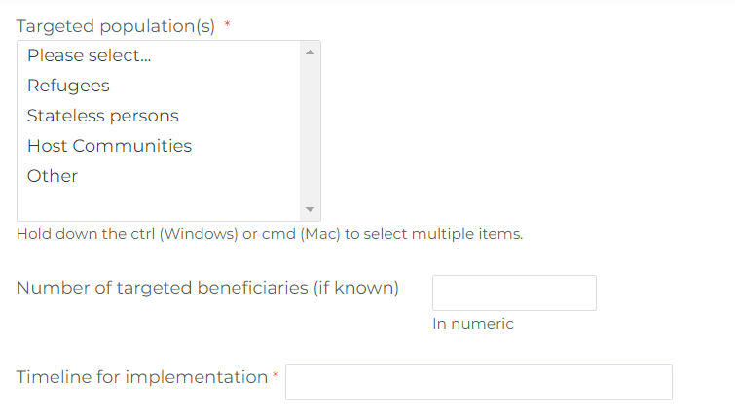

Slide 22
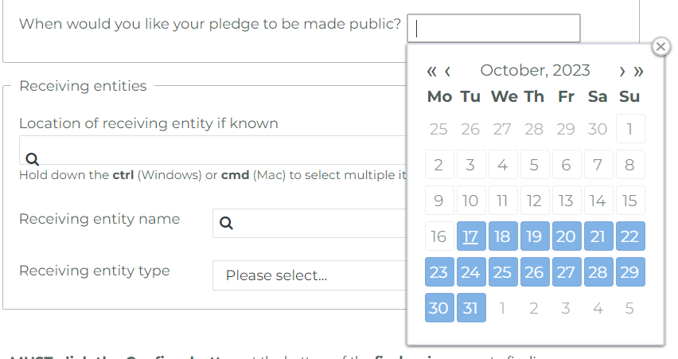

Slide 23
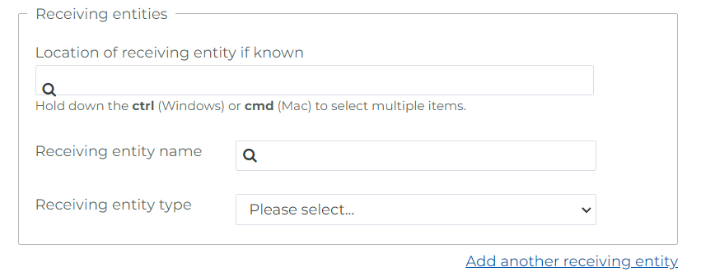

Slide 24
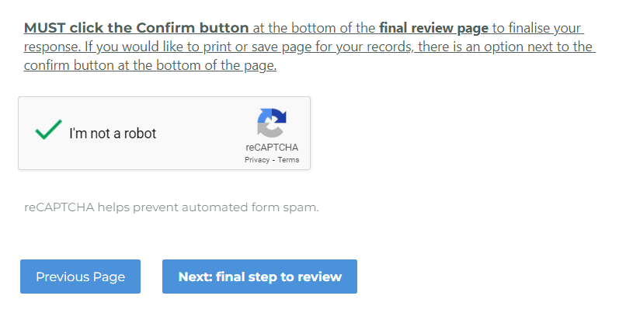

Slide 25
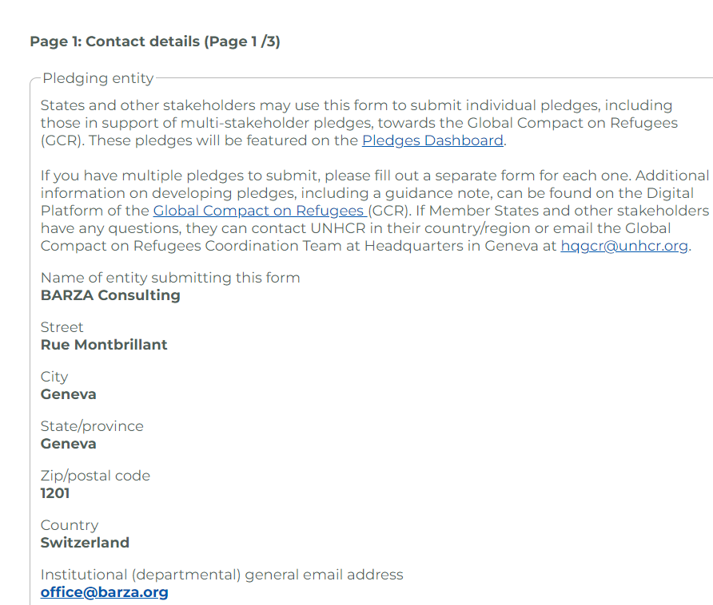
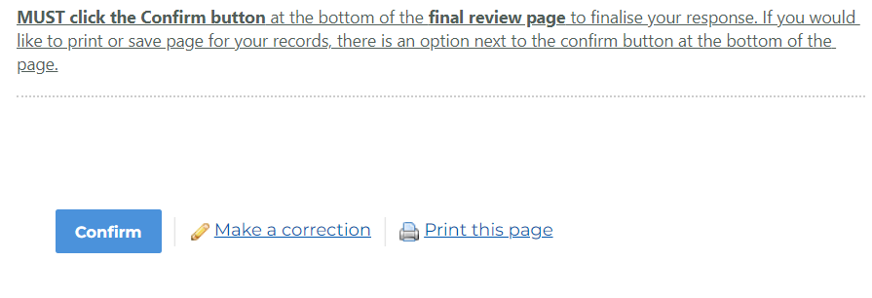

Slide 26
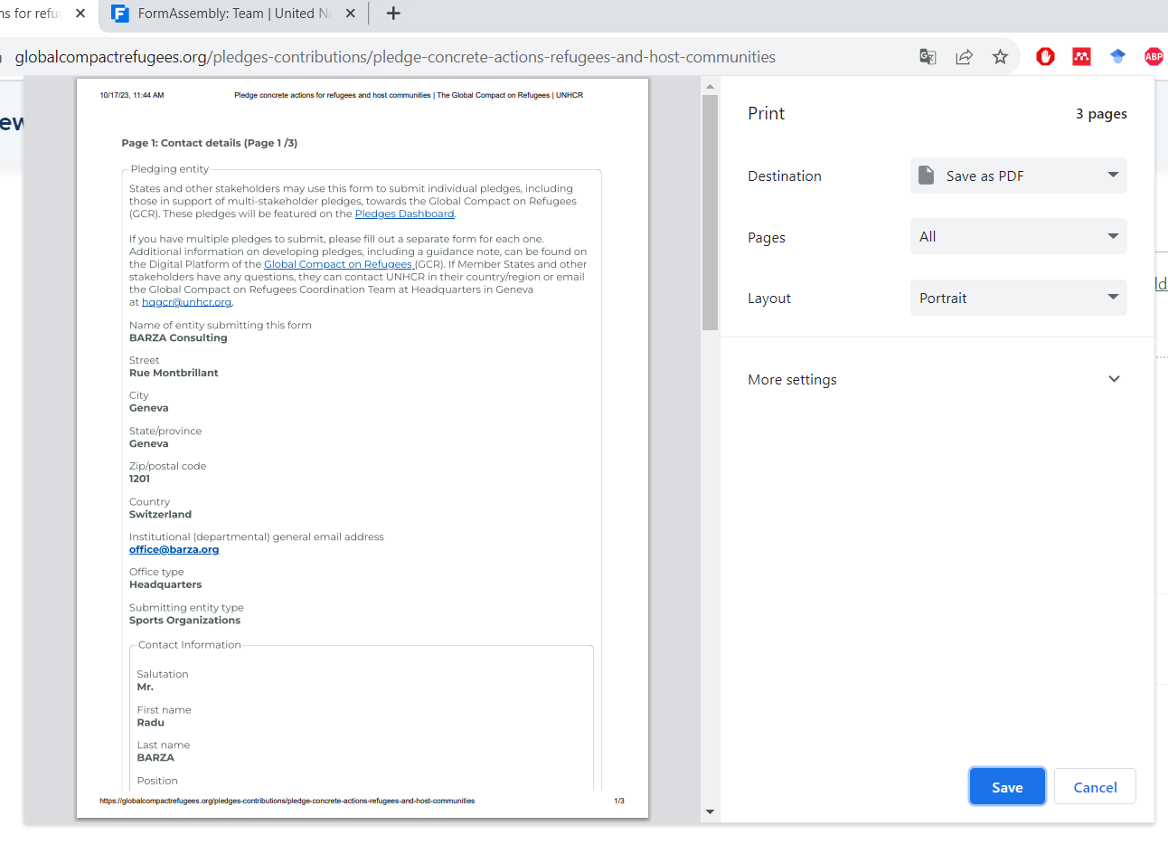

Slide 27
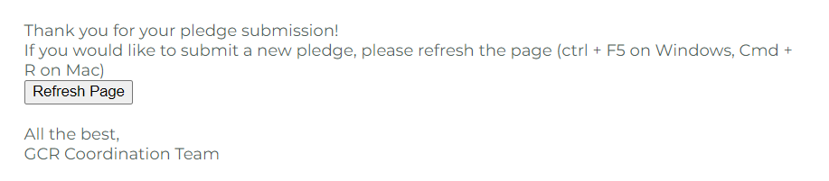

Slide 28
Intervention des participants et questions-réponses sur les engagements multipartites
M. Ziad Ayad, Officier principal des politiques, HCR

Slide 29
Conclusion
Mme. Perveen Ali, Responsable de l’équipe en charge de la coordination du Pacte Mondial sur les réfugiés, HCR

